Slide 1
Hotline Fortress
Теперь сыграем в боевик

Slide 2
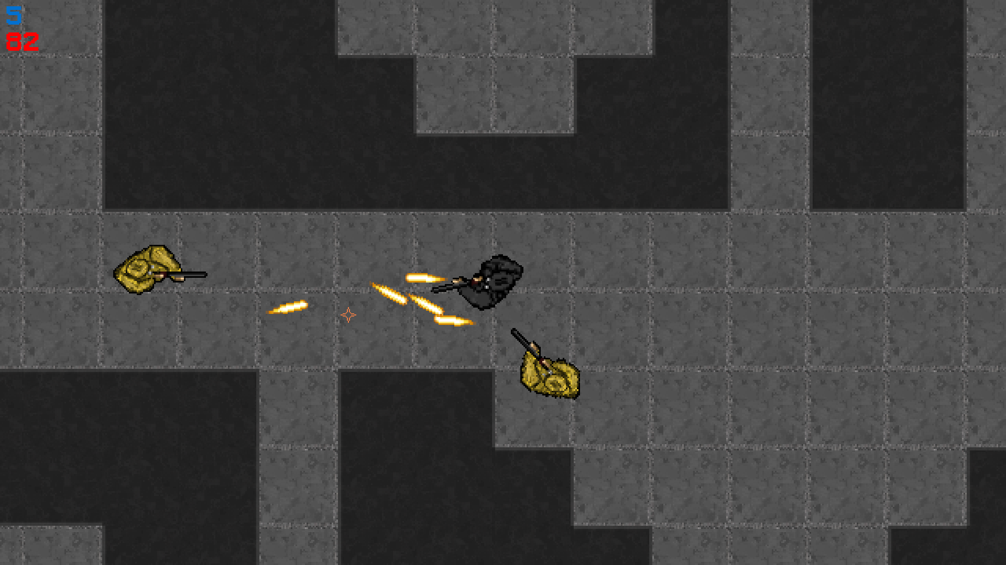
Эта игра представляет из себя шутер с видом сверху. Ваша задача зачистить локацию от противников и пройти на следующий уровень, при этом самому стараясь не умереть.
О чём эта игра?

Slide 3
1. Класс окон интерфейса и кнопки
Как мы сделали это? Хронология фич:
Класс самой игры
Камера всегда смотрит на игрока
Вращение игрока в зависимости от мыши
Уровни имеют клеточную структуру и загружаются из файла
Коллизия стен (Об этом потом)
Стрельба
Первые наброски противников
Враги умеют замечать и стрелять в игрока
Преследование игрока
Случайное поведение врагов
Запись и сохранение прогресса в файлы
Анимации

Slide 4
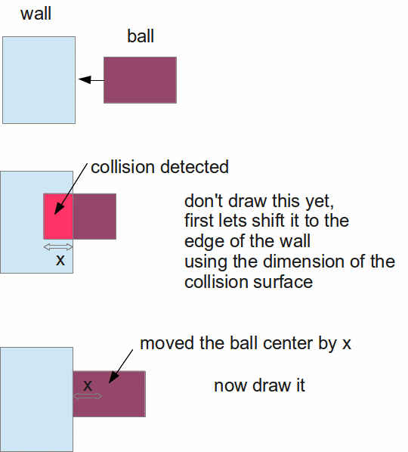
Физику и коллизию. Сделать коллизию через маску - отдельное приключение
Что было самым трудным

Slide 5
Это база, это знать надо!
Осной частью проекта является класс Entity и наследуемые от него классы. Всё, что движется, наследуется от него, даже пули.
Entity даёт возможность сталкиваться со стенами и вращать спрайт под определённым углом. Все остальные фишки, вроде преследования игрока делаются непосредственно в классе наследуемого от Entity. Так можно очень хорошо оптимизировать код.

Slide 6
1. Разработка игр как таковых. Это совершенно другой опыт, другой подход к разработке и архитектуре
Чему нас научил этот проект?
Нахождение и исправление багов.
Командная работа, распределение обязательств и целей на проект.
Соблюдение дедлайнов

Slide 7
внимание!
Спасибо за

